Slide 1
«LEGISLAZIONE VIGENTE PER LE ATTREZZATURE DI LAVORO E LORO RELATIVI ACCESSORI » Corso del 25 Settembre 2014 Centro Graziosi di Carpi (MO)

Slide 2
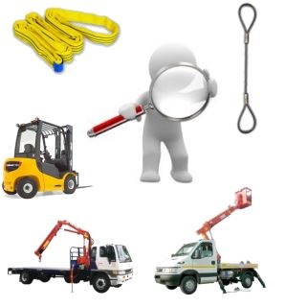
LE LEGGI DI RIFERIMENTO
IL DECRETO 81/2008
(Testo Unico)
DECRETO 11 aprile 2011
D.Lgs “Del fare” 08/2013
LA LEGGE EUROPEA
DPR. 459/1996
D.lgs. n° 17/2010
Decreto Interministeriale
Formatori del 06/03/2013
DIRETTIVA MACCHINE

Slide 3
Ricordiamo cosa significano
per il D.Lgs.81/2008 le seguenti definizioni:
ATTREZZATURE DA LAVORO qualsiasi macchina, apparecchio utensile o impianto destinato a essere usato durante il lavoro.
USO di una ATTREZZATURA di LAVORO qualsiasi operazione lavorativa connessa a una attrezzatura di lavoro, quale messa in servizio o fuori servizio, l’impiego, il trasporto, la riparazione, la trasformazione, la manutenzione, la pulizia, lo smontaggio.
ZONA PERICOLOSA qualsiasi zona all’interno ovvero in prossimità di una attrezzatura di lavoro nella quale la presenza di un lavoratore costituisce un rischio per la salute o la sicurezza dello stesso.

Slide 4
ACCORDO Stato/Regioni 2012
FORMAZIONE OBBLIGATORIA
Corsi finalizzati all’apprendimento delle tecniche di utilizzo e conduzione in condizioni di sicurezza delle ATTREZZATURE di LAVORO.
A CHI SI RIVOLGE:
Lavoratori addetti alla conduzione di macchine operative (attrezzature di lavoro), secondo Accordo Stato-Regioni ex art.73 del D.Lgs. 81/08 (approvato il 22.02.12 e pubblicato in G.U.n.60 del 12.03.12).
In esecuzione dal 12.03.2013.

Slide 5
ACCORDO Stato/Regioni 2012
L’abilitazione durerà 5 anni e per il rinnovo occorrerà seguire corso di aggiornamento della durata minima di 4 ore
l percorso formativo verrà registrato nel libretto formativo del cittadino.
Perché è obbligatorio
Accordo del 22 Febbraio 2012 ,in attuazione dell’articolo 73, comma 5 del D.Lgs. 81/2008

Slide 6
D.Lgs.81/2008 Gli organismi paritetici
Agli organismi paritetici vengono attribuite le funzioni già previste dall’art. 20 del 626 in merito al ruolo di prima istanza per le controversie sorte sull’applicazione dei diritti di rappresentanza, informazione e formazione
Gli O.P.T. (Organismi paritetici territoriali), sono l’emanazione degli ENTI BILATERALI NAZIONALI
Gli E.B. e/o “Ope Legis” sono Enti istituzionali composti da rappresentanze datoriali e sindacali.

Slide 7
Vincolante la collaborazione con gli OP/EB per la formazione
“La formazione dei lavoratori e quella dei loro rappresentanti deve avvenire in collaborazione con gli organismi paritetici ove presenti nel settore e nel territorio in cui si svolge l’attività del datore di lavoro
(art.37 comma 12 D.Lgs. 81/2008)
Notes:
Permane per le aziende l’obbligo di attuare la formazione dei Lavoratori e dei loro rappresentanti in collaborazione con gli Organismi Paritetici pur precisando, la legge, che tale obbligo sussiste se gli Organismi sono presenti nel territorio di riferimento.

Slide 8
Asseverazione: i rischi di una non ben compresa responsabilità
CODICE PENALE
Art. 481 Falsità ideologica in certificati commessa da persone esercenti un servizio di pubblica necessità
Chiunque, nell'esercizio di una professione sanitaria o forense o di un altro servizio di pubblica necessità attesta falsamente in un certificato, fatti dei quali l'atto è destinato a provare la verità, è punito con la reclusione fino a un anno o con la multa da lire centomila a un milione. Tali pene si applicano congiuntamente se il fatto è commesso a scopo di lucro.
Art. 359 Persone esercenti un servizio di pubblica necessità Agli effetti della legge penale, sono persone che esercitano un servizio di pubblica necessità:
1) i privati che esercitano professioni forensi o sanitarie, o altre professioni il cui esercizio sia per legge vietato senza una speciale abilitazione dello Stato, quando dell'opera di essi il pubblico sia per legge obbligato a valersi
2) i privati che, non esercitando una pubblica funzione, né prestando un pubblico servizio, adempiono un servizio dichiarato di pubblica necessità mediante un atto della pubblica Amministrazione.
Notes:
Ma cosa è l’asseverazione secondo il Codice Penale?

Slide 9
Presentazione di un corso tipo
Modulo
Giuridico
Modulo
Tecnico
Prova intermedia
Modulo
Pratico
Superamento
Prova finale
Attestato di Abilitazione
Superamento

Slide 10
Attrezzature Coinvolte Tipologia corsi
 | rif. Art.
ATTREZZATURE | 1.1.a | Piattaforme di lavoro mobili elevabili
 | 1.1.b | gru a torre
 | 1.1.c | gru mobile
 | 1.1.d | gru per autocarro
 | 1.1.e | carrelli elevatori semoventi con conducente a bordo
 |  | 1.1.e.1 | carrelli semoventi a braccio telescopico
 |  | 1.1.e.2 | carrelli industriali semoventi
 |  | 1.1.e.3 | carrelli/Sollevatori/Elevatori semoventi telescopici rotativi
 | 1.1.f | Trattori agricoli o forestali
 | 1.1.g | macchine movimento terra
 |  | 1.1.g.1 | escavatori idraulici
 |  | 1.1.g.2 | escavatori a fune
 |  | 1.1.g.3 | pale caricatrici frontali
 |  | 1.1.g.4 | terne
 |  | 1.1.g.5 | autoribaltabili a cingoli
 | 1.1.h | Pompa per calcestruzzo

Slide 11
Chi può effettuare formazione
SOGGETTI FORMATORI |  | Regioni e Province autonome di Trento e Bolzano
 |  | Il Ministero del Lavoro e delle politiche sociali
 |  | INAIL
 |  | Associazioni Sindacali dei datori di lavoro e dei lavoratori nel settore di impiego delle attrezzature oggetto della formazione, anche tramite società di servizi prevalentemente o totalmente partecipate
 |  | Ordini o Collegi professionali (cui afferiscono i coordinatori per la progettazione e il coordinatore per l'esecuzione dei lavori)
 |  | Associazioni di professionisti senza scopo di lucro riconosciute dagli ordini o collegi di cui sopra
 |  | le aziende produttrici/distributrici/noleggiatrici/utilizzatrici di attrezzature (limitatamente ai loro lavoratori) - accreditate
 |  | i soggetti formatori con esperienza documentata almeno triennale nella formazione per le specifiche attrezzature accreditati presso la Regione
 |  | i soggetti formatori con esperienza documentata di almeno 6 anni nella formazione in materia di salute e sicurezza sul lavoro accreditate presso la Regione
 |  | gli enti bilaterali, gli Organismi Paritetici istituiti nel settore di impiego delle attrezzature oggetto della formazione
 |  | le scuole edili costituite nell'ambito degli organismi paritetici

Slide 12
Requisiti
REQUISITI |  | responsabile del progetto formativo (può essere anche il docente)
 |  | registro di presenza dei partecipanti
 |  | numero dei partecipanti - max 24 (moduli teorici giuridico e tecnico)
 |  | rapporto istruttore allievo per le parti pratiche (1:6)
 |  | area idonea per attività pratiche (v. all I)
 |  | assenze ammesse max 10% del monte orario complessivo
INOLTRE |  | l'abilitazione ha validità di 5 anni (il rinnovo deve avvenire entro 5 anni)
 |  | Il rinnovo avrà durata minima di 4 ore (3 almeno di pratica)
 |  | la formazione verrà registrata nel libretto formativo del cittadino
 |  | è possibile la formazione via e-learning
 |  | sono stabiliti i requisiti delle aree dedicate alla prova pratica
 |  | Riconoscimento formazione pregressa e moduli per adeguamento

Slide 13
Requisiti
All. I | area opportunamente delimitata
 | presenza di carichi, ostacoli per le necessarie manovre pratiche
 | presenza di attrezzature e accessori conformi alla tipologia per consentire addestramento
 | presenza dei dispositivi di protezione individuale necessari messi a disposizione nelle taglie e misure idonee per l'effettivo utilizzo
All. II | è consentita la formazione via e-learning:
 | strumentazione idonea
 | programma e materiale contenente (titolo, editore, obiettivi formativi, struttura durata e argomenti, regole, eventuali modalità di valutazione dell'apprendimento, strumenti di feedback
 | deve essere garantita la diponibilità di un tutor esperto
 | la prove di valutazione, obbligatorie, possono essere effettuate in presenza
 | deve essere indicata la durata di studio prevista, la formazione deve essere validata dal tutor e certificata dai sistemi di tracciamento della piattaforma
 | il linguaggio deve essere chiaro e adeguato ai destinatari

Slide 14
Tipologie di Macchine/Attrezzature
All. III > PLE |  |  |  | Tot
 | art. 1 | 1 ora | modulo giuridico
 | art. 2 | 3 ore | modulo tecnico
 |  |  | verifica intermedia
 | art. 3.1 | 4 ore | modulo pratico specifico per PLE che opera su stabilizzatori | 8
oppure | art. 3.2 | 4 ore | modulo pratico specifico per PLE che opera senza stabilizzatori | 8
oppure | art. 3.3 | 6 ore | modulo pratico specifico per PLE con o senza stabilizzatori | 10
 | art. 4 |  | prova pratica finale - valutazione
All. IV > GRU IDRAULICHE PER AUTOCARRO |  |  |  | Tot
 | art. 1 | 1 ora | modulo giuridico
 | art. 2 | 3 ore | modulo tecnico
 |  |  | verifica intermedia
 | art. 3 | 8 ore | modulo pratico | 12
 | art. 4 |  | prova pratica finale - valutazione
All. V > GRU A TORRE |  |  |  | Tot
 | art. 1 | 1 ora | modulo giuridico
 | art. 2 | 7 ore | modulo tecnico
 |  |  | verifica intermedia
 | art. 3.1 | 4 ore | modulo pratico per gru a rotazione in basso | 12
oppure | art. 3.2 | 4 ore | modulo pratico per gru a rotazione in alto | 12
oppure | art. 3.3 | 6 ore | modulo pratico per gru a rotazione in basso e in alto | 14
 |  |  | prova pratica finale

Slide 15
All. VI > CARRELLI ELEVATORI SEMOVENTI CON CONDUTTORE A BORDO |  |  |  | Tot
 | art. 1 | 1 ora | modulo giuridico
 | art. 2 | 7 ore | modulo tecnico
 |  |  | verifica intermedia
 | art. 3.1 | 4 ore | modulo pratico carrelli industriali semoventi | 12
oppure | art. 3.2 | 4 ore | modulo prativo carrelli semoventi a braccio telescopico | 12
oppure | art. 3.3 | 4 ore | carrelli/sollevatori/elevatori semoventi telescopici rotativi | 12
oppure | art. 3.4 | 8 ore | modulo pratico carrelli industriali semoventi, carrelli semoventi a braccio telescopico e carrelli/sollevatori/elevatori telescopici rotativi | 16
 | art. 4 |  | prova pratica finale
All. VII > GRU MOBILI |  |  |  | Tot
 | art. 1.1 | 1 ora | modulo giuridico
 | art. 1.2 | 6 ore | modulo tecnico
 |  |  | verifica intermedia
 | art. 1.3 | 7 ore | modulo pratico | 14
aggiuntivo | art. 2.1 | 4 ore | modulo teorico per gru mobili su ruote con falcone telescopico o brandeggiabile | 18
 | art. 2.2 | 4 ore | modulo pratico per gru mobili su ruote con falcone telescopico o brandeggiabile | 18
 | art. 2.4 |  | prova pratica finale
All. VIII > TRATTORI AGRICOLI O FORESTALI |  |  |  | Tot
 | art. 1 | 1 ora | modulo giuridico
 | art. 2 | 2 ore | modulo teorico
 |  |  | verifica intermedia
 | art. 3.1 | 5 ore | modulo pratico per trattori a ruote | 8
oppure | art. 3.2 | 5 ore | modulo pratico per trattori a cingoli | 8
 | art. 4 |  | prova pratica finale

Slide 16
Tipologie di Macchine/Attrezzature
All. IX > ESCAVATORI PALE CARICATRICI TERNE E AUTORIBALTABILI A CINGOLI |  |  |  | Tot
 | art. 1 | 1ora | modulo giuridico
 | art. 2 | 3 ore | modulo tecnico
 |  |  | verifica intermedia
 | art. 3.1 | 6 ore | modulo pratico per escavatori idraulici | 10
oppure | art. 3.2 | 6 ore | modulo pratico per escavatori a fune | 10
oppure | art. 3.3 | 6 ore | modulo pratico per caricatori frontali | 10
oppure | art. 3.4 | 6 ore | modulo pratico per terne | 10
oppure | art. 3.5 | 6 ore | modulo pratico per autoribaltabili a cingoli | 10
 | art. 3.6 | 12 ore | modulo pratico per escavatori idraulici, caricatori frontali e terne | 16
 | art. 4 |  | prova pratica finale
All. X > POMPE PER CALCESTRUZZO |  |  |  | Tot
 | art. 1 | 1 ora | modulo giuridico
 | art. 2 | 6 ore | modulo tecnico
 |  |  | verifica intermedia
 | art. 3 | 7 ore | modulo pratico | 14
 | art. 4 |  | prova pratica finale

Slide 17
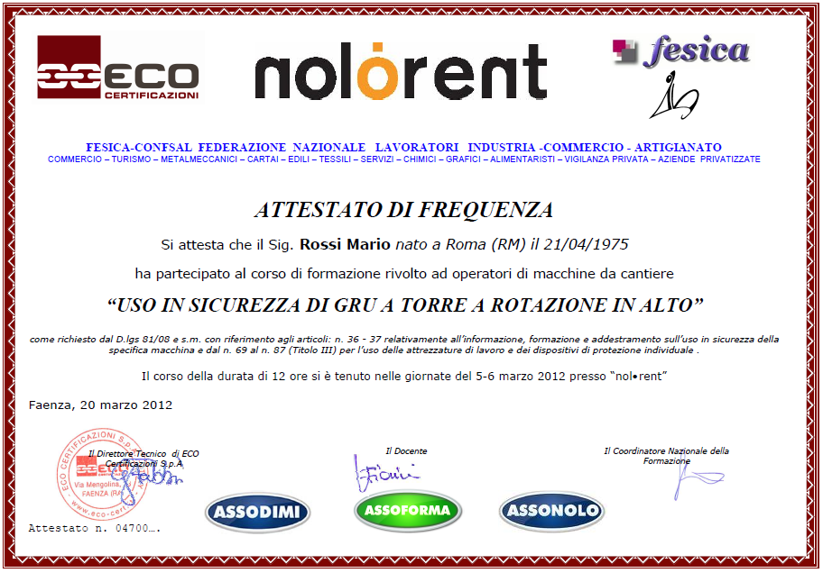
Attestati e/o Patentino
Attestati conformi al nuovo decreto (All. A sez. B p. 5.1) rilasciati da Fesica-Confsal, federazione sindacale firmataria in tutti i comparti di riferimento, con i loghi dei partner Assodimi ed ECO personalizzati con il marchio del distributore/noleggiatore/concessionario/officina in forte evidenza.
Logo Noleggiatore
sotto i loghi sono riportati tutti i comparti di riferimento
patentini con foto
durata 5 anni
Notes:
Attestati rilasciati sulla base dei verbali di cui al punto 5.1 dai soggetti individuati alla sezione B punto 1.1
… sezione B) soggetti formatori, durata, indirizzi e requisiti minimi dei corsi … punto 1.1 lettera d) le associazioni sindacali dei datori di lavoro e dei lavoratori nel settore di impiego delle attrezzature di cui al presente accordo oggetto della formazione, anche tramite le loro società di servizi prevalentemente o totalmente partecipate;(…) lettera i) gli enti bilaterali (…)

Slide 18
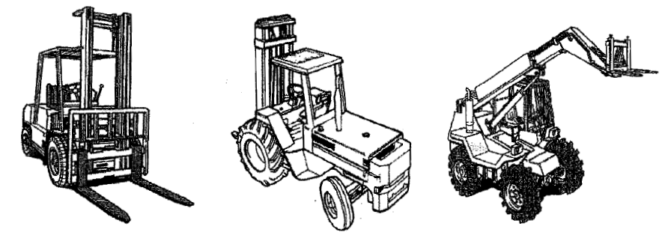
CARRELLI SEMOVENTI
Questo corso è rivolto a lavoratori addetti alla conduzione di carrelli elevatori semoventi con conducente a bordo.
L’Accordo Stato-Regioni del 22/02/2012 sotto la dicitura carrelli elevatori semoventi con conducente a bordo riporta queste immagini:
Notes:
Può essere utile ripercorrere brevemente l’iter dei vari Accordi Stato-Regioni che hanno scandito la conclusione dell’anno 2011 e i primi mesi del 2012 relativamente al tema della formazione dei lavoratori.
L’Accordo “concernente l’individuazione delle attrezzature di lavoro per le quali è richiesta una specifica abilitazione degli operatori, nonché le modalità per il riconoscimento di tale abilitazione” è stato approvato in data 22 febbraio 2012, in attuazione a quanto previsto dal D.Lgs. 81/08 all’Art. 73 comma 5.
Le disposizioni contenute nell’Accordo entrano in vigore, come riportato in conclusione al medesimo documento, 12 mesi dopo la pubblicazione dello stesso in Gazzetta Ufficiale. La pubblicazione in G.U. è avvenuta il 12 marzo 2012.

Slide 19
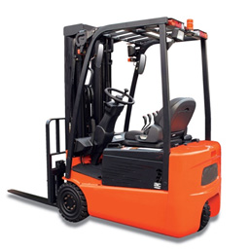
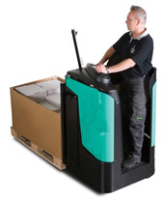
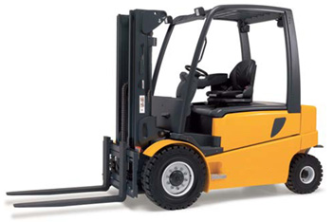
Definizioni
Carrelli industriali semoventi: qualsiasi veicolo dotato di ruote (eccetto quelli circolanti su rotaie) concepito per trasportare, trainare, spingere, sollevare, impilare o disporre su scaffalature qualsiasi tipo di carico ed azionato da un operatore a bordo su sedile.
Con 4 ruote
Con 3 ruote
Notes:
La seconda tipologia di carrelli indicata nell’Accordo, che è anche la più diffusa, è quella dei carrelli industriali semoventi.
I carrelli di questa categoria hanno la caratteristica di avere “l’operatore a bordo”.
In commercio ne esistono di diverse tipologie. Chiedere ai partecipanti se utilizzano questo tipo di carrelli e con quali caratteristiche.

Slide 20
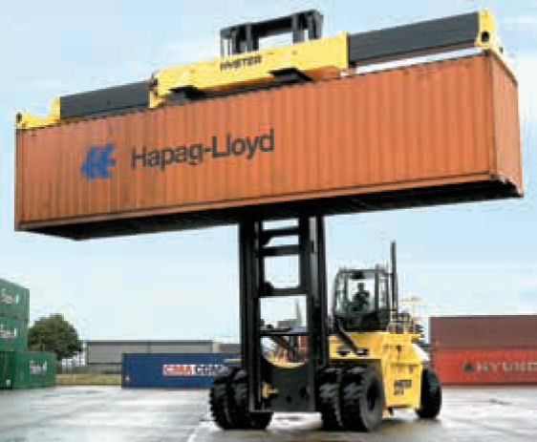
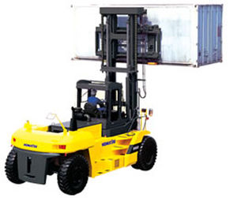
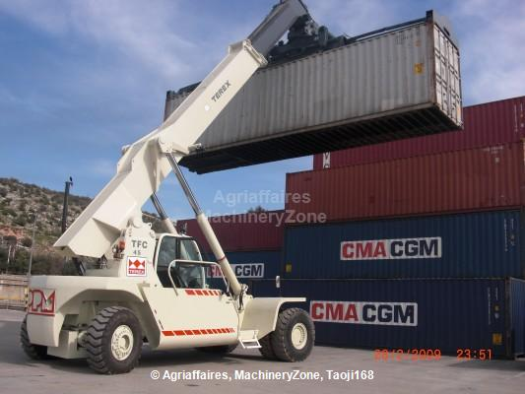
Carrelli Semoventi speciali
Definizioni
Carrelli portacontainer
Portata fino a 40-50 t
Diverti utilizzi: movimentazione, scarico, accatastamento etc…
Carrello tipo “STACKER” (accatastatore)

Slide 21
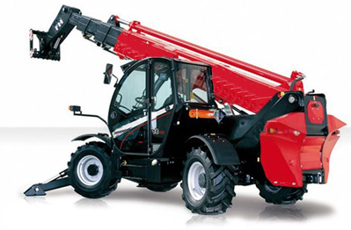
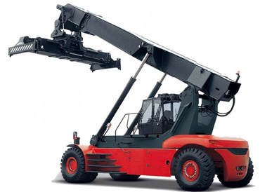
Definizioni
Le definizioni contenute nell’Accordo Stato-Regioni del 22/02/2012 sono:
Carrelli semoventi a braccio telescopico: carrelli elevatori a contrappeso dotati di uno o più bracci snodati, telescopici o meno, non girevoli, utilizzati per impilare carichi. Il dispositivo di sollevamento non deve essere girevole o comunque non deve presentare un movimento di rotazione maggiore di 5°rispetto all’asse longitudinale del carrello.
Notes:
Nella presente slide e nelle successive si schematizzano le tipologie di carrello indicate dall’Accordo Stato-Regioni. Se qualcuno dei partecipanti non riconoscesse il proprio mezzo tra quelli indicati dalla norma, caso raro ma possibile, si segnala che l’Allegato VI del suddetto Accordo riporta:
1.0. Fermi restando gli obblighi di formazione ed addestramento specifici previsti dall’articolo 73, comma 4 del D.Lgs. n, 81/2008, l’utilizzo di carrelli elevatori semoventi con conducente a bordo, aventi caratteristiche diverse da quelle esplicitamente considerate nel presente allegato, richiede il possesso, da parte dell’operatore, di almeno una delle abilitazioni di cui al presente allegato.
La prima tipologia di carrelli è quella dei “semoventi a braccio telescopico”. Chiedere ai partecipanti se utilizzano questo tipo di carrelli e con quali caratteristiche.

Slide 22
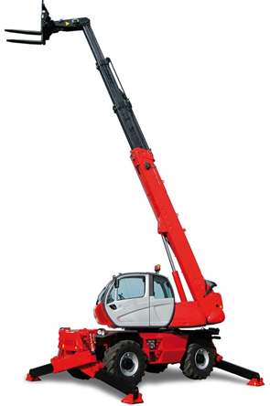
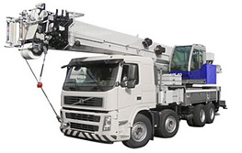
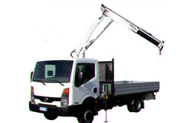
Definizioni
Carrelli/Sollevatori/Elevatori semoventi telescopici rotativi: qualsiasi attrezzatura semovente dotata di uno o più bracci snodati, telescopici o meno, girevoli, utilizzata per movimentare carichi ed azionata da un operatore a bordo su sedile.
SI
NO
Gru mobile
Gru su autocarro
NO
Notes:
La terza tipologia di carrelli indicata nell’Accordo è quella dei carrelli/sollevatori/elevatori semoventi telescopici rotativi. Chiedere ai partecipanti se utilizzano questo tipo di carrelli e con quali caratteristiche.

Slide 23
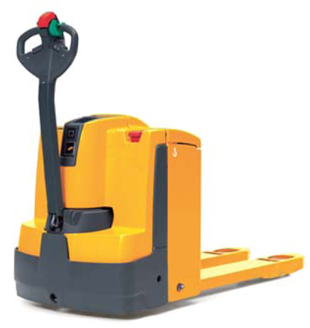
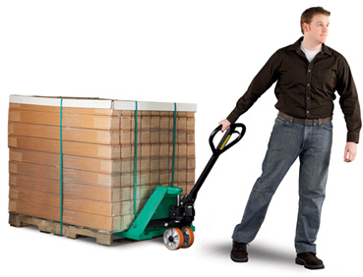
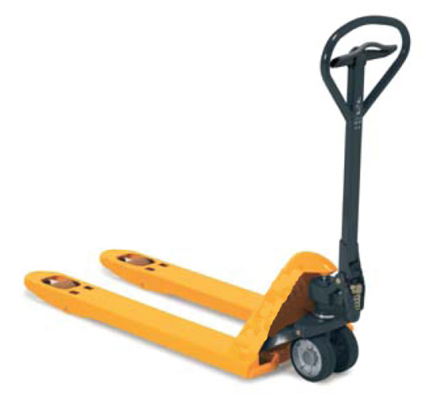
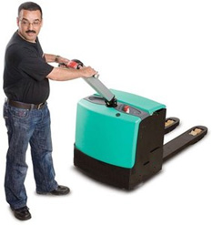
Carrelli industriali manuali No formazione ASR 2012 (Si 81/08)
Transpallet manuali e/o elettrici:
utilizzo solo manuale;
portata limitata;
altezza di sollevamento limitata.
utilizzo servo-elettrico;
portata maggiore del manuale;
con conducente a terra o a bordo;
altezza di sollevamento limitata.
Notes:
Illustrare brevemente le caratteristiche e i rischi nell’uso di questa tipologia di attrezzatura.

Slide 24
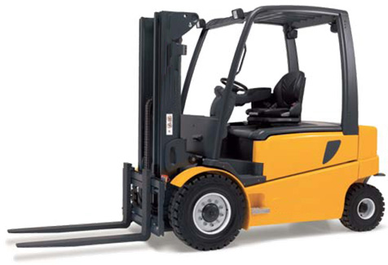
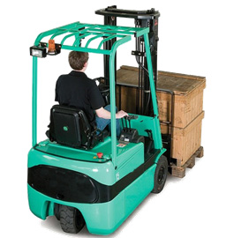
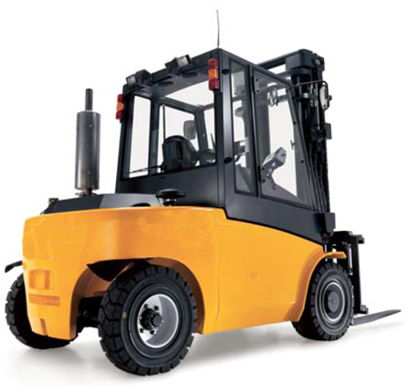
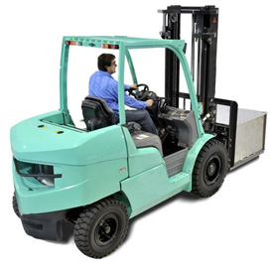
Carrelli industriali Si formazione ASR 2012 (e 81/08)
Carrelli elevatori elettrici, diesel a scoppio:
utilizzo elettrico (poco rumore e no emissioni);
portata elevata;
con conducente a bordo;
può avere 3 o 4 ruote;
altezza di sollevamento elevata.
motore a scoppio (rumore ed emissioni);
portata elevata;
Notes:
Illustrare brevemente le caratteristiche e i rischi nell’uso di questa tipologia di attrezzatura.

Slide 25
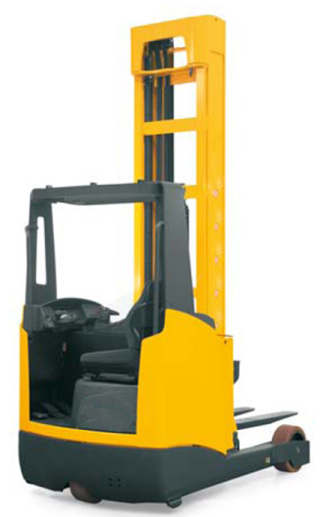
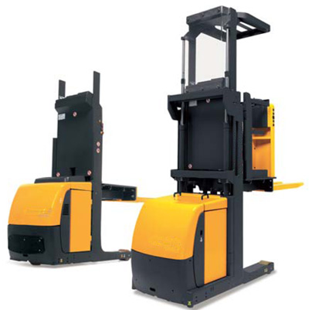
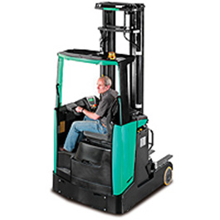
Carrelli industriali Si formazione ASR 2012 (e 81/08)
Elevatori a montante retrattile, commissionatori:
con conducente a bordo oppure
per i commissionatori il conducente viene sollevato in quota;
ha 3 ruote;
altezza di sollevamento media.
utilizzo elettrico (poco rumore e no emissioni);
ottimo sfruttamento dello spazio portata media
Notes:
Illustrare brevemente le caratteristiche e i rischi nell’uso di questa tipologia di attrezzatura.

Slide 26
GRU MOBILI
Gru a braccio autonomo in grado di spostarsi con o senza carico senza la necessità di vie di corsa fisse e che si basa sulla gravità per la stabilità.
Le gru mobili possono funzionare su pneumatici, cingoli o altri mezzi mobili. In posizioni fisse possono essere sostenute da stabilizzatori o altri accessori che ne aumentano la stabilità.
La sovrastruttura delle gru mobili può essere del tipo girevole a 360°, limitatamente girevole o non girevole. Essa è solitamente dotata di uno o più paranchi e/o cilindri idraulici per il sollevamento e l’abbassamento del braccio e del carico.
Le gru mobili possono essere equipaggiate con bracci telescopici, con bracci articolati, con bracci a traliccio, o con una loro combinazione, progettati in modo da potere essere rapidamente abbassati.
I carichi possono essere movimentati mediante bozzelli per ganci o altri accessori di sollevamento del carico per servizi speciali.

Slide 27
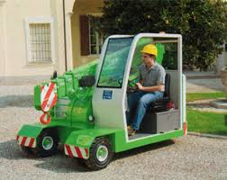
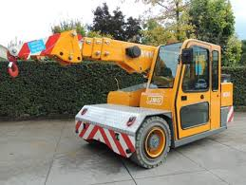
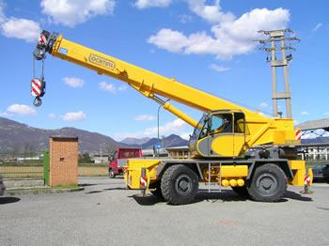
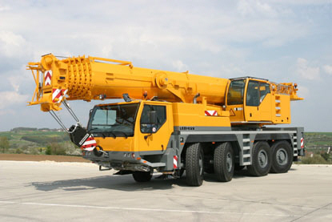
Definizioni
GRU MOBILE ELETTRICA STRADALE
GRU ELETTRICA INDUSTRIALE
GRU MOBILE STRADALE
GRU MOBILE FUORISTRADA

Slide 28
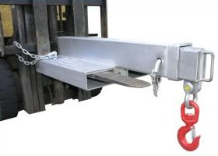
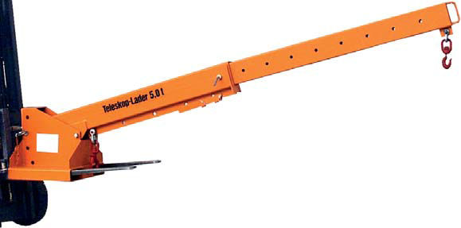
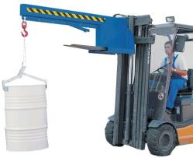
Accessori speciali carrelli industriali
Circolare Ministero n°30 del 24/12/2012

Slide 29
Accessori carrelli industriali
Circolare Ministero n°30 del 24/12/2012
Circolare n. 30 del 24 dicembre 2012 recante 'Problematiche di sicurezza delle macchine - Requisiti di sicurezza delle prolunghe applicate alle forche dei carrelli elevatori cosiddette 'bracci gru', vengono fornite precisazioni sui requisiti di sicurezza delle attrezzature di lavoro utilizzate nella esecuzione dell’attività vivaistica e più in generale nei capannoni
I carrelli semoventi che utilizzano questa attrezzatura sono soggetti alle verifiche periodiche come gli altri “mezzi di sollevamento”
Notes:
Non tutti gli accessori sono compatibili con tutte le tipologie di carrelli semoventi.
In particolare saranno da verificare:
Compatibilità tecnica dell’accessorio con il carrello;
Compatibilità di portata tra il carrello e l’accessorio;
Eventuale riduzione del carico utile del carrello dopo l’applicazione dell’accessorio;
Formazione specifica dell’operatore addetto all’uso dell’accessorio.

Slide 30
Accessori carrelli industriali
ATTENZIONE! Gli accessori riducono il carico massimo
Se per trasportare dovete utilizzare attrezzature particolari e se il vostro carrello utilizza “pezzi speciali” aggiunti (attrezzature aggiuntive come pinze o altro), i pesi massimi sollevabili debbono essere letti in una nuova targa e la vecchie indicazioni non sono più corrette e sicure.
Se prima potevo sollevare 1000 kg con le sole forche avendo aggiunto anche le pinze diminuisce la portata massima.
Infatti, il “pezzo speciale” aggiunto aumenta il peso spostando il baricentro del carico e riducendo, di conseguenza, la portata del carrello elevatore.
VERIFICARE LA NUOVA TARGA DI PORTATA!
Notes:
L’accessorio, che deve essere provvisto di marcatura CE e conforme alle norme vigenti, riporterà una nuova targa di portata che sostituirà a tutti gli effetti quella del carrello. Questo perché l’applicazione dell’accessorio quasi certamente ridurrà la portata nominale (a causa del suo peso) e modificherà la distanza del baricentro del carico dai montanti.

Slide 31
Nuovo Decreto Interministeriale «Criteri di qualificazione della figura del formatore in materia di salute e sicurezza sul lavoro» 6 Marzo 2013. D.I. n° 65 del 6/3/2013 G.U. 18/03/2013

Slide 32
Ministero del lavoro e delle politiche sociali-Ministero
della salute, decreto interministeriale 6 marzo 2013
Criteri di qualificazione della figura del formatore per la salute e sicurezza sul lavoro.
In attuazione del Decreto Legislativo n. 81/2008 e s.m.i. il prerequisito e i criteri di seguito individuati rappresentano il livello base richiesto per la figura del formatore-docente in materia di salute e sicurezza sul lavoro. Ciascun criterio è strutturato per garantire la contemporanea presenza dei tre elementi minimi fondamentali che devono essere posseduti da un docente-formatore in materia di salute e sicurezza sul lavoro: conoscenza, esperienza e capacità didattica. Il prerequisito e i criteri previsti dal presente documento non riguardano le attività di addestramento.

Slide 33
PREREQUISITO: DIPLOMA DI SCUOLA SECONDARIA DI SECONDO GRADO
6 CRITERI FONDAMENTALI:
1° Esperienza docenza per 90 ore negli ultimi 3 anni.
2° Laurea oltre a formazione e/o docenza (24 ore min.)
3° Attestato di 64 ore oltre esperienza lav. 12 mesi
4° Attestato di 40 ore oltre esperienza lav. 18 mesi
5° Esperienza lavorativa 3 anni oltre formazione
6° Attività RSPP di 6 mesi oltre formazione

Slide 34
INDIVIDUAZIONE DELLE “AREE TEMATICHE”
1° Area normativa/giuridica/organizzativa. 2° Area rischi tecnici/igienico-sanitari.
3° Area relazioni/comunicazione.
ENTRATA IN VIGORE E SPECIFICHE DEI CRITERI DI QUALIFICAZIONE
Si considera qualificato il formatore-docente che possa dimostrare di possedere il prerequisito ed uno dei predetti criteri.
La rispondenza ai criteri di qualificazione deve poter essere dimostrata, da parte del formatore-docente, sulla base di idonea documentazione
AGGIORNAMENTO PROFESSIONALE
Ai fini dell’aggiornamento professionale, il formatore-docente è tenuto con cadenza triennale alla frequenza, per almeno 24 ore complessive nell’area tematica di competenza, di seminari, convegni specialistici, corsi di aggiornamento, ecc.

Slide 35
CLAUSOLA DI SALVAGUARDIA
I formatori non in possesso del prerequisito, possono svolgere l’attività di formatore, qualora siano in grado di dimostrare di possedere almeno uno dei criteri previsti dal presente documento. Obbligo dell’aggiornamento triennale.
APPLICAZIONE
L’entrata in vigore del presente decreto è differita di un termine di dodici mesi, in ragione della circostanza che l'individuazione della figura del formatore deve essere applicata, per la prima volta, da un numero particolarmente elevato anche di piccole e medie imprese.
18 MARZO 2013
18 MARZO 2014

Slide 36
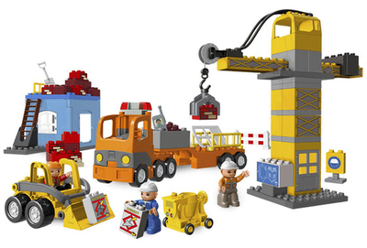
CORSO PER ABILITAZIONE FORMATORI Docenti di aula e Istruttori pratici per attrezzature di lavoro Accordo Stato/Regioni 12 Marzo 2012

Slide 37
Abilitazione DOCENTE FORMATORE IN AULA
Abilitazione DOCENTE ISTRUTTORE PRATICO
Corso di formazione della durata di 32 ore totali.
4 moduli teorici da 8 ore
Norme giuridiche
Tecniche di utilizzo
Procedure pratiche
Comunicazione
Test e verifiche
Corso di formazione della durata di 16 ore di teoria oltre moduli pratici per categoria di attrezzature
2 moduli teorici da 8 ore
Moduli pratici di 8/16 ore per ogni tipologia di attrezzatura

Slide 38
CORSO DI FORMAZIONE PER DOCENTI FORMATORI (aula e istruzione pratica)
Corso di formazione per docenze teoriche e pratiche della durata di 40 ore minimo
4 moduli teorici da 8 ore
moduli pratici da 8/16 ore per ogni tipologia di attrezzatura
Attestato di abilitazione
(rilasciato da Ente certificato e/o accreditato)

Slide 39
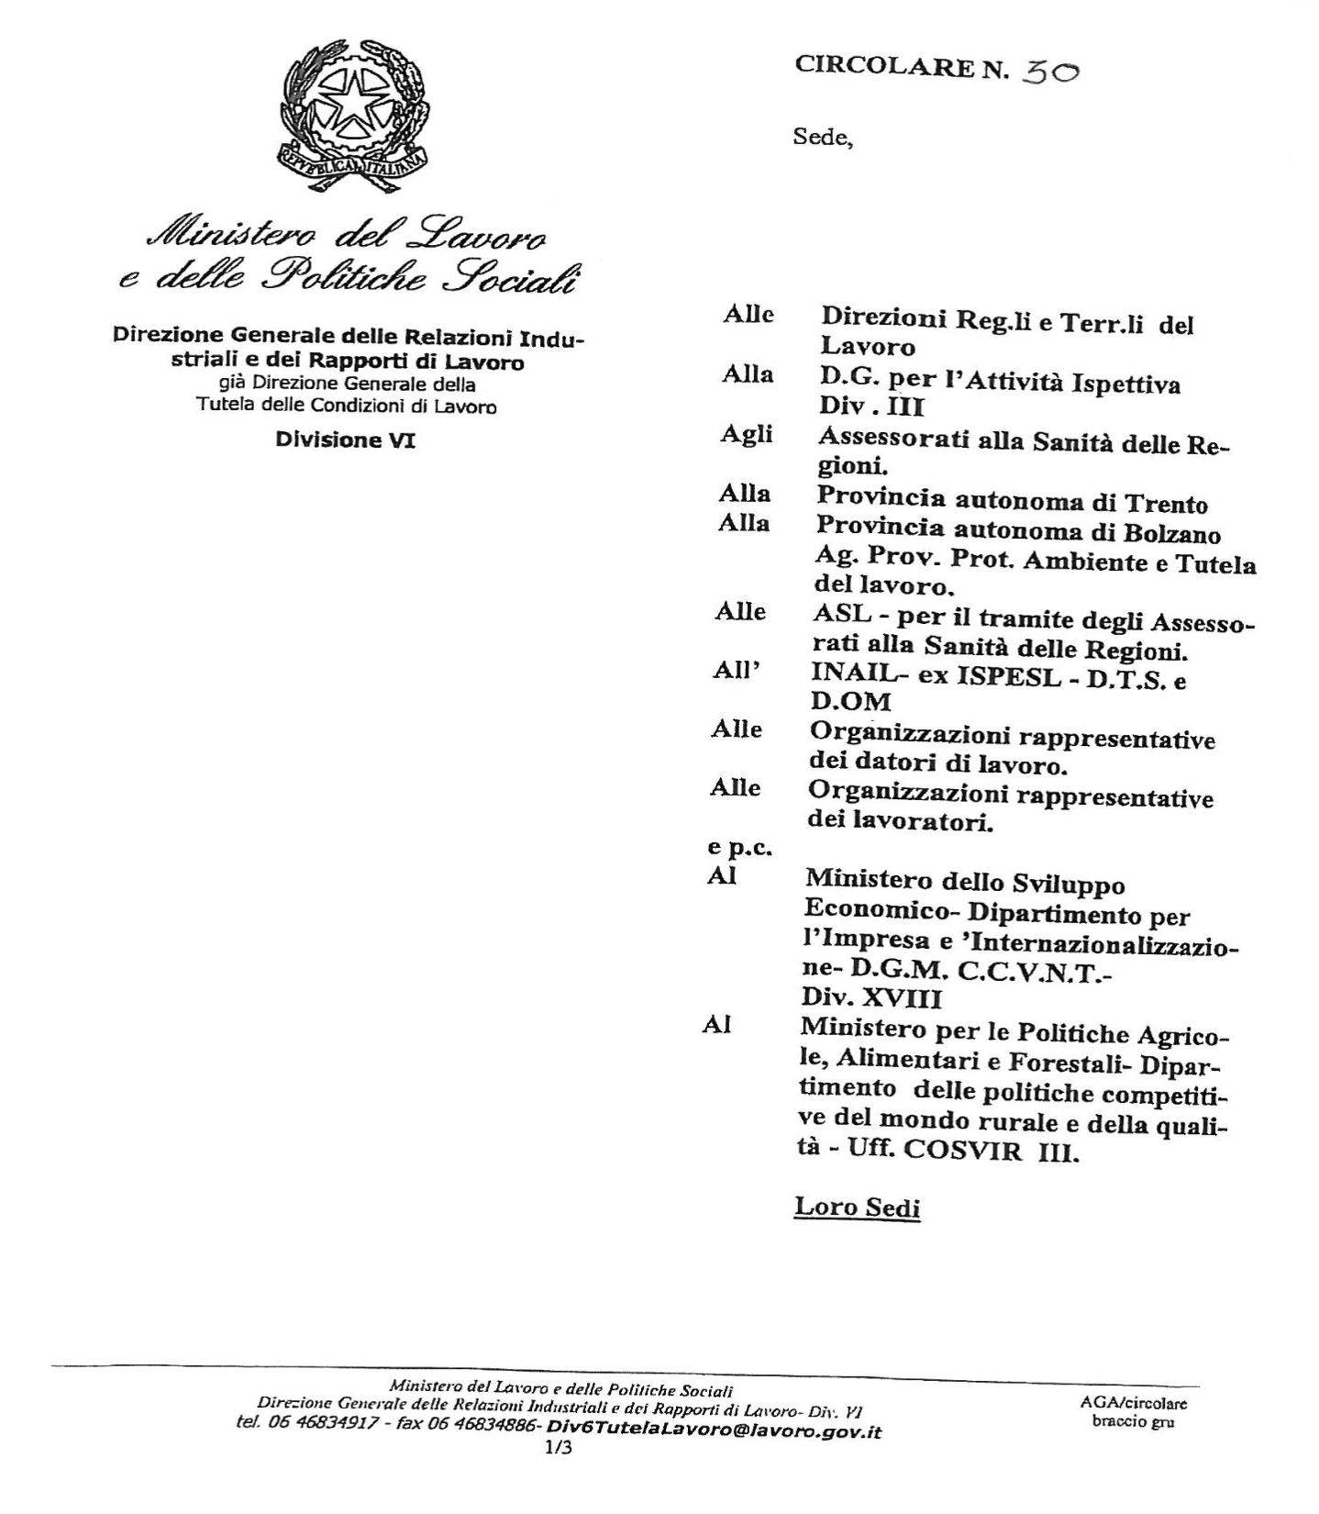

Slide 40
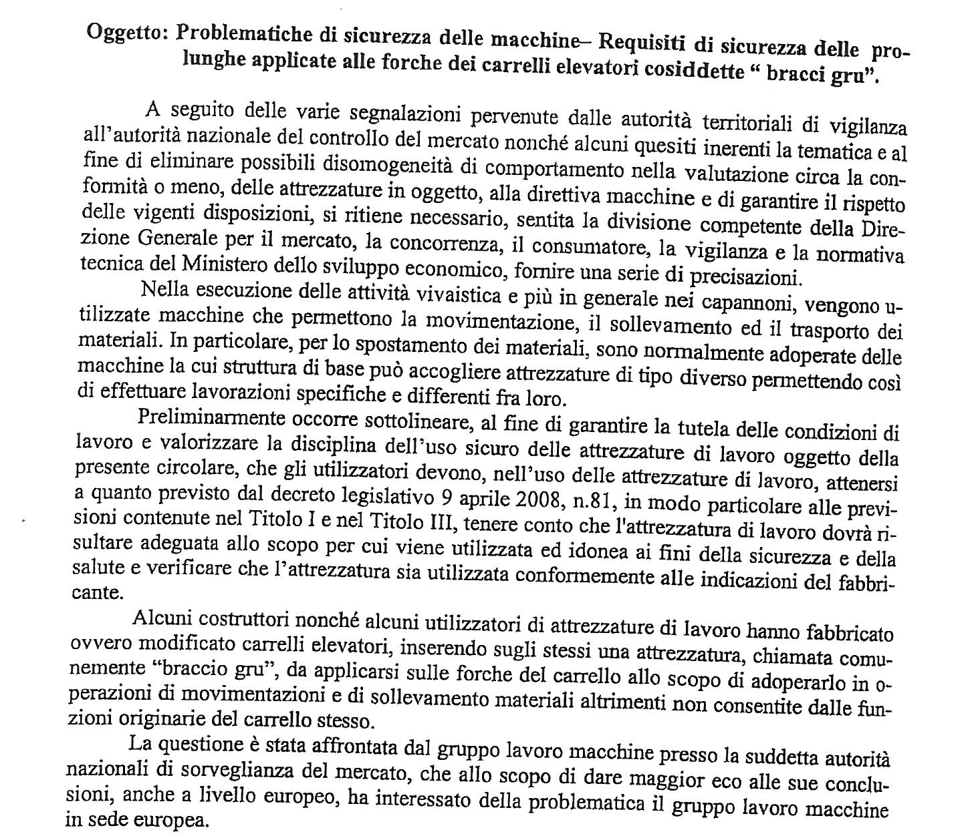

Slide 41
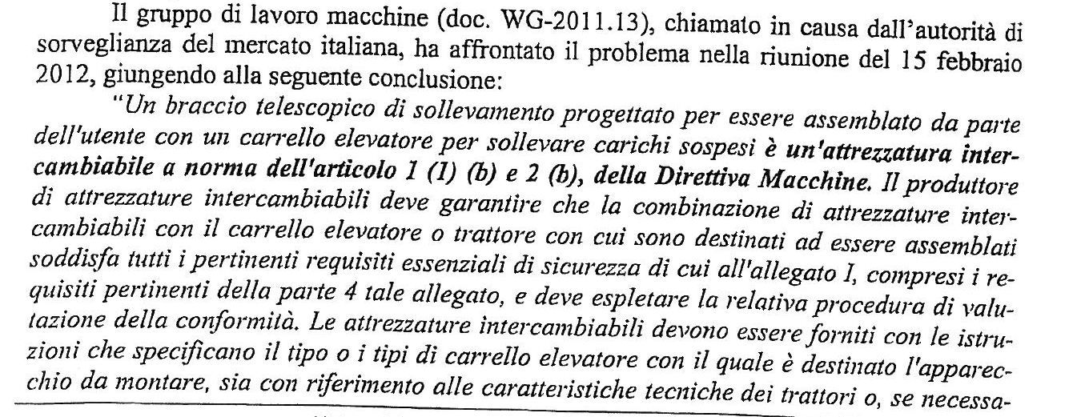

Slide 42
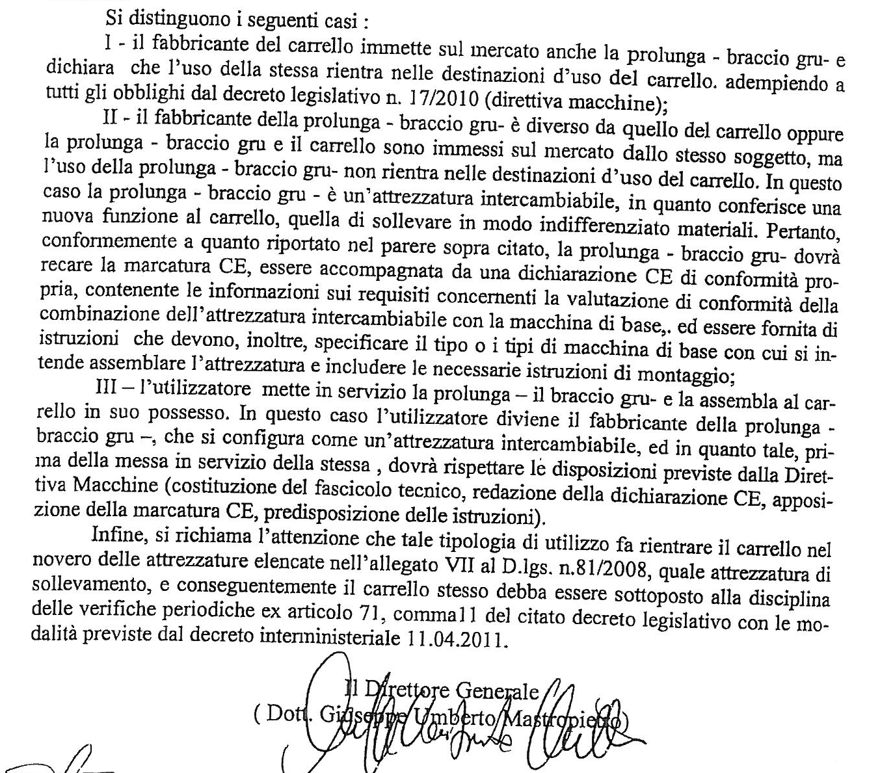

Slide 43
Verifiche e aggiornamenti del D.V.R. Circolare Ministero n°30 del 24/12/2012
Il RSPP deve valutare attentamente se in azienda esistono attrezzature di questo tipo, se si: definire a quale caso appartengono (3 casi tipo).
Fare in modo che tutta la documentazione sia regolare (CE, libretto e certificazioni del costruttore, verbali verifiche, ecc..).
Infine provvedere alla formazione specifica di legge prevista per gli operatori

Slide 44
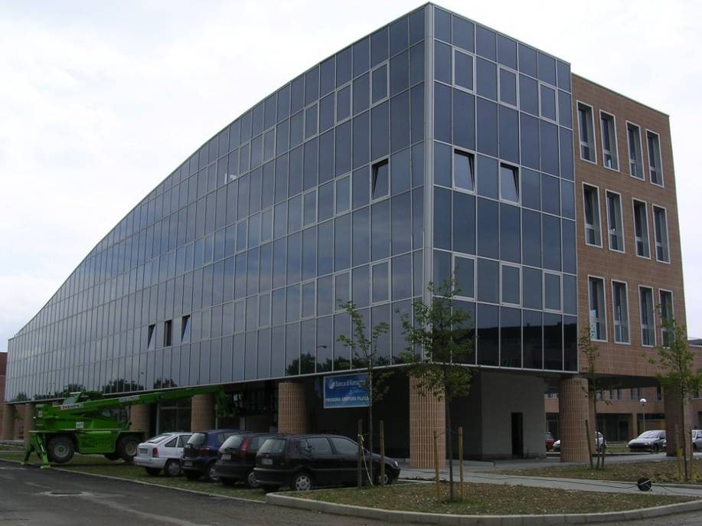
GRAZIE PER L’ATTENZIONE
ECO Certificazioni S.p.A.
Via Mengolina, 33 • 48018 Faenza (RA) – ITALY
Tel + 39 0546 624911 • Fax +39 0546 624922
www.eco-cert.it • info@eco-cert.it

